Slide 1
Linux
Linux

Slide 2
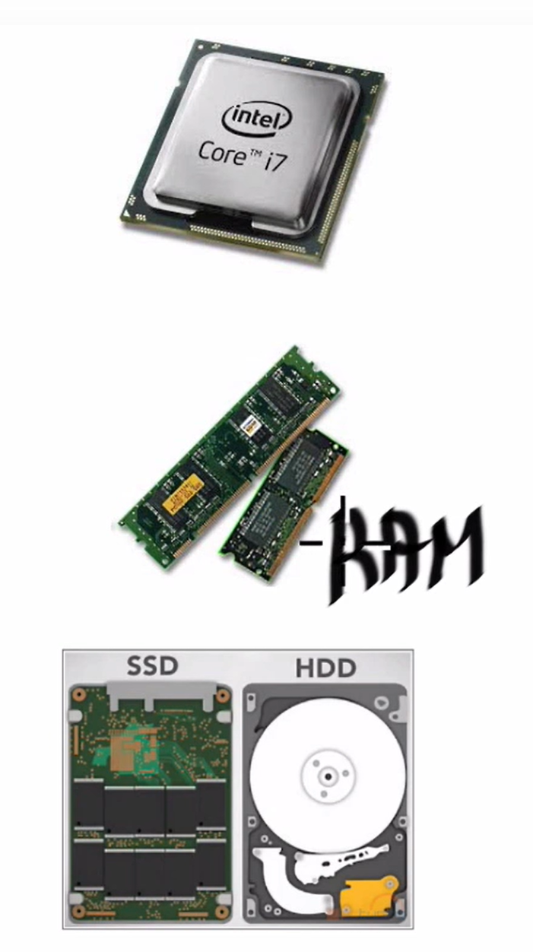
프로세스
Processor
Memory
가격이 비싸고, 용량이 작고, 속도가 빠르다
(실행되고 있는 프로그램 프로세스)
Storage
가격이 낮다, 용량이 크다, 속도가 느리다
(프로그램)

Slide 3
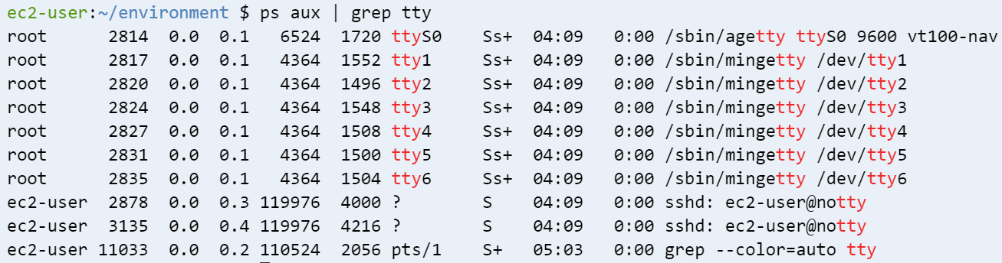
프로세스 모니터링
ps : 프로세스 보기
ps aux : 백그라운드에서 돌아가고 있는 모든 프로세스 보기
ps aux | grep tty : 백그라운드에서 돌아가고 있는 tty이름을 가진 것만 보기
PID : 주민번호 같이 고유한번호
sudo kill PID 입력
top : 프로세스 보기
htop : 프로세스 보기 (고급 느낌)

Slide 4
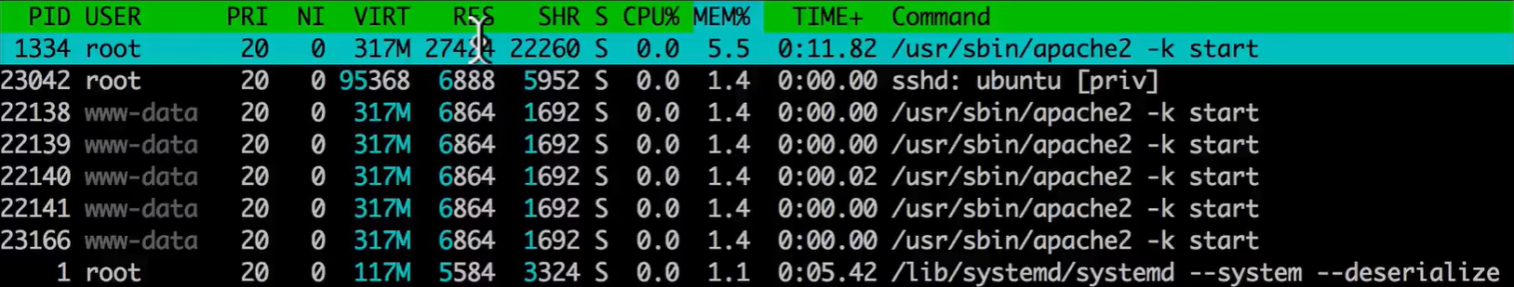
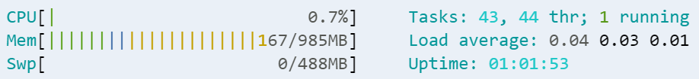
프로세스
htop : 프로세스 보기 (고급 느낌)
PID : 고유 번호
RES : 실제 메모리 사용량
MEM% : 메모리 % 사용량
CPU% : CPU 점유율
TIME+ : 실행된 시간
Command : 어떤 명령이 실행 됬는지
1분간 cpu 점유율, 5분, 15분
(평균치)

Slide 5
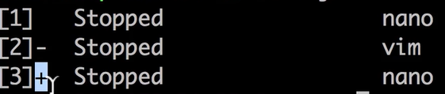
백그라운드 실행
여러 개의 일을 하나의 창에서 ➔ 멀티테스킹
포커스를 주면 포그라운드 프로그램, 백그라운드 프로그램
1. nano를 들어간다 (aws는 nano가 잘 안될 것이다! vi로!!)
2. 작업을 한다
3. ctrl + z를 누른다 (aws : ctrl + alt + z)
4. fg : 아까 작업했던 것으로 돌아간다!
fg %숫자 : [1], [2] 등 포그라운드를 직접 선택
kill %숫자 : [1], [2] 등 백그라운드 종료
(종료가 안됬을 경우 강력한 종료 ➔ kill –9 %4)
jobs : 지금 어떤 작업이 백그라운드지 알 수 있다!
+ : fg를 하면 포그라운드가 될 프로그램
: +가 종료가 된뒤에 그 다음 포그라운다

Slide 6
백그라운드 실행
실행하는 동시에 백그라운드로 보내기!
ls –alR / > result.txt 2> error.log
예) 무언가를 작업 하는 동안 다른 작업을 하기 위해서!
ls –alR / > result.txt 2> error.log & ➔ 해당 작업을 바로 백그라운드로 보내기
(끝나면 Exit 1이라고 결과 같이 도중에 나옴!)
ls –R : 모든 디렉토리 뒤지기!

Slide 7
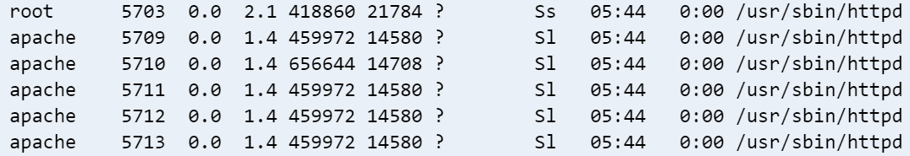
데몬
항상 실행되고 있다!
데몬이 아니다 : ls rm mkdir
데몬 : server (web server)
1. sudo apt-get install apache2
(aws : sudo yum install httpd)
2. cd /etc/init.d
3. sudo service apache2 start (실행)
(aws : sudo service httpd start)
3. sudo service apache2 stop (종료)
(aws : sudo service httpd stop)
4. ps aux
데몬에 해당되는 프로그램은 service 이름 start 로 대부분 실행

Slide 8
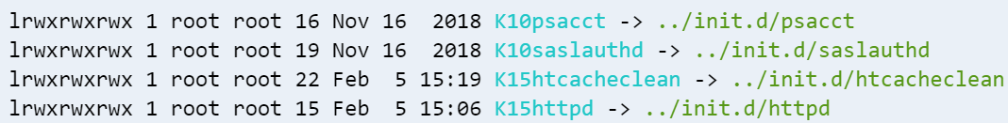
데몬
컴퓨터가 켜지면 자동으로 실행
cd /etc/rc3.d ➔ 운영체제가 cli로 구동할 경우
cd /etc/rc5.d ➔ 운영체제가 gui로 구동할 경우
l은 바로가기 라는 의미
바로가기 느낌!
앞이 S일 경우 부팅될 때 자동으로 실행된다
앞에 K일 경우 부팅될 때 실행되지 않는다
숫자는 우선 순위
나중에 링크를 걸면 된다!

